Slide 1
Влияние пыли на организм человека

Slide 2
ЦЕЛИ ИССЛЕДОВАНИЯ
определить влияние пыли на организм подростка
выявить места наибольшего скопления пыли в доме
выяснить, понимают ли учащиеся важность сменной обуви и влажных уборок
дать рекомендации по защите от пыли

Slide 3
ПЫЛЬ – это мельчайшие частицы твёрдых веществ, находящиеся во взвешенном или осевшем состоянии.

Slide 4
ДОМАШНЯЯ ПЫЛЬ содержит шерсть, споры, отмершую кожу, частицы бумаги, муки, пыльцу, ворсинки, грибки, дрожжи, бактерии, кухонную копоть и самое неприятное – пылевых клещей

Slide 5
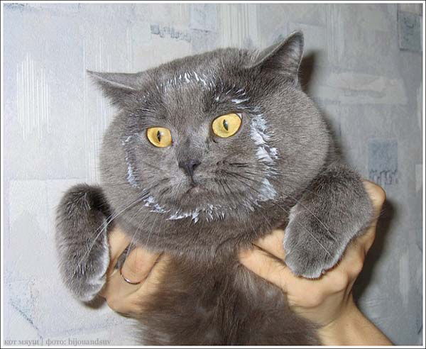
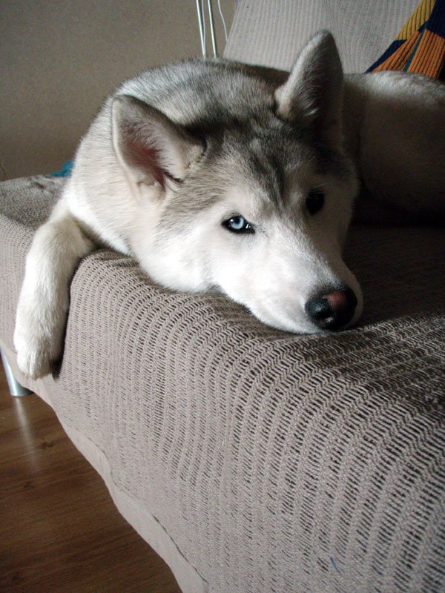
ШЕРСТЬ ДОМАШНИХ ЖИВОТНЫХ
Шерсть служит пищей для пылевых клещей, плесени и дрожжей

Slide 6
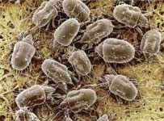
ПЫЛЕВЫЕ КЛЕЩИ –
микроскопические паукообразные,
живущие в коврах, мягкой мебели и постельном белье

Slide 7
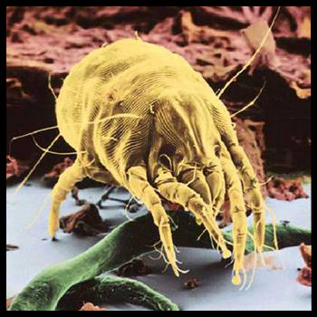
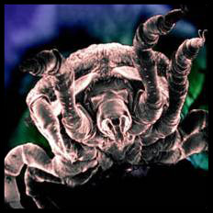
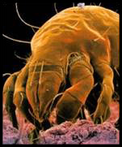
ПЫЛЕВЫЕ КЛЕЩИ
Живут около 4-ёх месяцев
За это время откладывают до 300 яиц

Slide 8
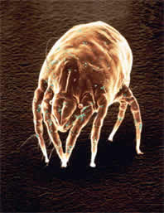
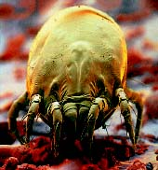
ПЫЛЕВЫЕ КЛЕЩИ
За всю жизнь производят экскрементов в 200 раз больше собственного веса
В 1 г пыли может обитать до 30 тысяч клещей

Slide 9
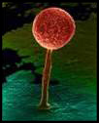
ПЛЕСНЕВЫЙ ГРИБОК
Присутствует в воздухе, произрастает в домашней пыли
Может поражать ткани комнатных растений

Slide 10
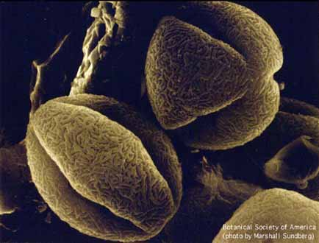
За сутки человек вдыхает около 24 кг воздуха, где содержится до 6 миллиардов пылинок (2 ст. ложки пыли)
В стандартной квартире за год образуется до 40 кг пыли

Slide 11
Домашняя пыль глубоко проникает в лёгочную систему и при длительном контакте:

Slide 12
ухудшает состояние кожных покровов
вызывает хронические заболевания дыхательных путей
нарушает кровообращение
повреждает иммунную систему
снижает аллергоустойчивость
становится причиной возникновения рака

Slide 13
ЭКСПЕРИМЕНТ

Slide 14
Образцы с различных поверхностей в квартире показывают, что максимальное количество домашней пыли скапливается на балконе, в прихожей и на мебели

Slide 15
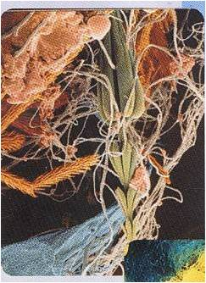
Рассмотренная под микроскопом пыль оказалась неоднородной по составу и размеру, преимущественно серая, соединённая волокнами.

Slide 16
Пробы с балкона состоят из более крупных деталей, чем с книг и мебели.

Slide 17
ШКОЛЬНОЕ АНКЕТИРОВАНИЕ

Slide 18
5-7 классы на вопрос «Влияет ли пыль на ваш организм» ответили:

Slide 19
8-10 классы на вопрос «Влияет ли пыль на ваш организм» ответили:

Slide 20
5-7 классы признались, что делают влажную уборку:

Slide 21
8-10 классы признались, что делают влажную уборку:

Slide 22
РОВНО СТОЛЬКО ЖЕ ЗАЯВИЛИ, ЧТО ГЕНУБОРКУ НУЖНО ДЕЛАТЬ НЕ ЧАЩЕ РАЗА В МЕСЯЦ

Slide 23
РЕКОМЕНДАЦИИ
В ШКОЛЕ
Смена обуви
Влажные уборки
Проветривание помещений
Стирка штор

Slide 24
РЕКОМЕНДАЦИИ
ДОМА
Влажные уборки каждый день
Промораживание одеял, подушек и т.д. на снегу, прогревание на солнце

Slide 25
РЕКОМЕНДАЦИИ
ДОМА
Проветривание комнаты
Хранение книг в сухих застеклённых местах
Смена комнатных тапочек каждые 3 месяца

Slide 26
РЕКОМЕНДАЦИИ
ДОМА
Замена мебельного поролона каждые 5-7 лет
Выбивание ковров на улице палкой

Slide 27
РАБОТУ ВЫПОЛНИЛА
ученица
9 «А» класса
Семёнова
Елизавета

